Slide 1
Els usuaris de Caritas Barcelona
Carlos Erik Delclós, Sergio Porcel i Sebastián Sarasa
UPF_IERMB
La segregació espacial de la pobresa a Catalunya: estructura i dinàmica de la desigualtat social
Recercaixa 2012

Slide 2
Més del 40% dels casos han anat directament a CARITAS En torn a una quarta part venen derivats dels serveis socials bàsics

Slide 3
Augmenten els menors d’edat i la durada mitjana dels expedients

Slide 4
La cronicitat afecta ara a ¾ parts dels usuaris.

Slide 5
Amb la crisi, els nacionals deixen de ser una població minoritària entre els usuaris

Slide 6
La majoria de problemes estan relacionats amb l’ocupació i els recursos econòmics

Slide 7
El major número de nous casos es dona en els anys 2009 i 2010 El creixement es deu als problemes econòmics i de treball

Slide 8
La pobresa en el territori

Slide 9
Abans de 2008, només algunes zones de Vallbona, Ciutat Meridina, Torrebarò, Sant Adrià i Ciutat Vella superaven el 2% de residents com a usuaris de Caritas
Després de 2008, aquesta proporció de residents atesos per Caritas es comú a Sta. Coloma, Zones de Badalona, L’Hospitalet; Cornellà, St. Joan d’Espí.
Al municipi de BCN: Ciutat Vella i Raval, Carmel i Vall Hebron; Trinitat, Roquetes i Verdún, i Les Planes; s’afegeixen a les zones d’abans

Slide 10
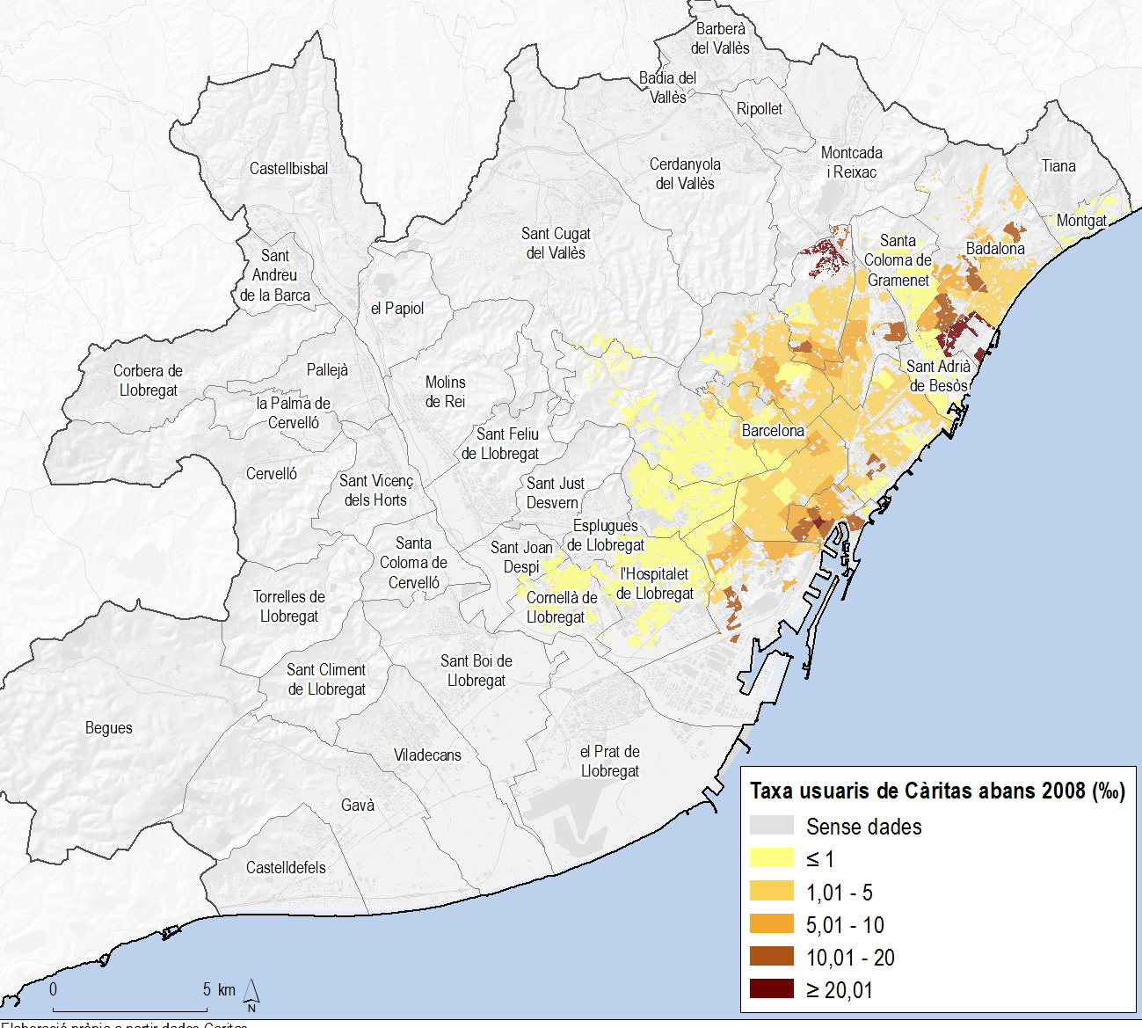

Slide 11
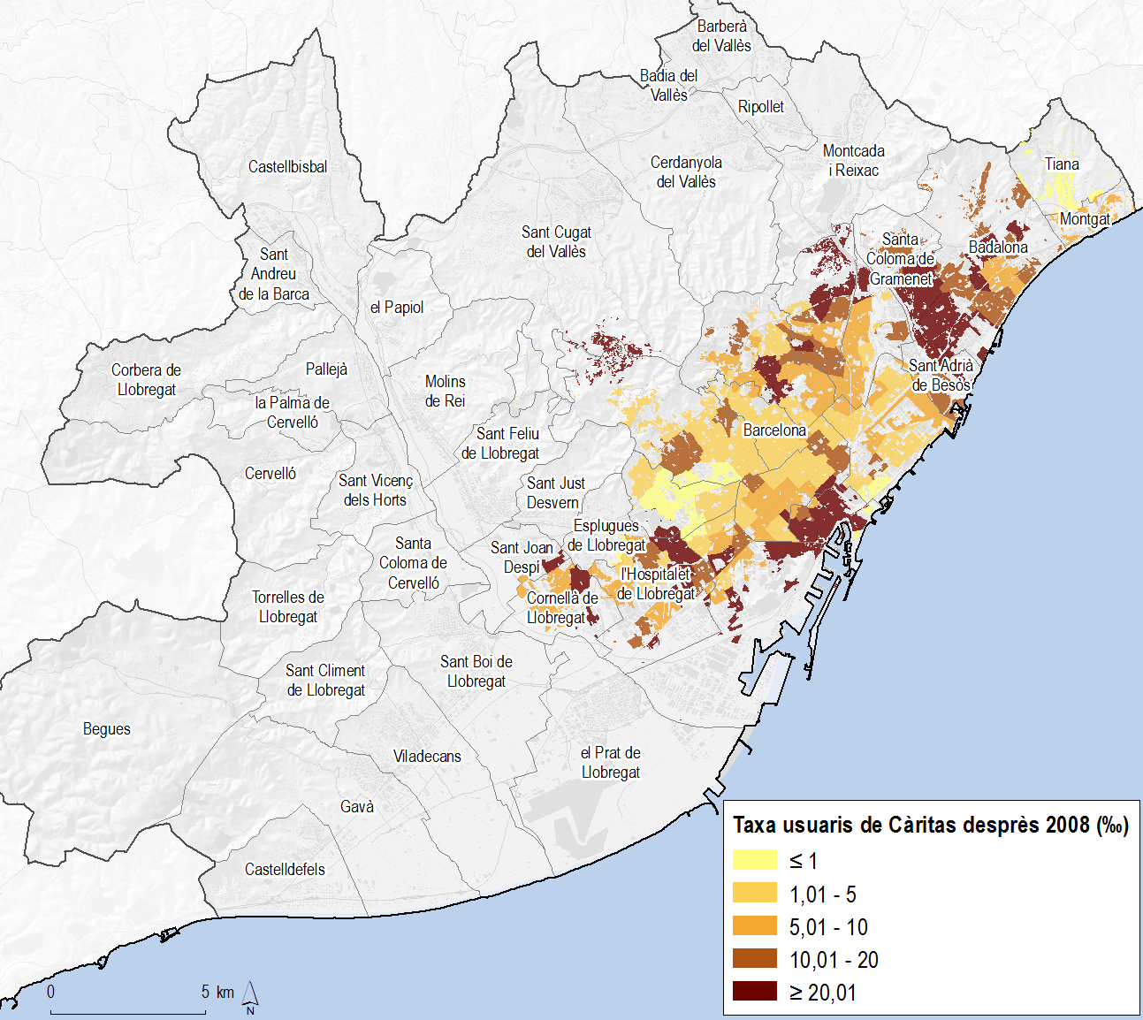

Slide 12
Duració mitjana dels expedients
Abans de la crisi una duració superior als 2,5 anys es donava a zones de Tiana, Badalona, Sta. Coloma, Les Planes-Vallvidrera; Sants, Les Corts, Sant Antoni, Ciutat Vella i Barceloneta, St. Martí-La Verneda i Prosperitat.
La duració era encara més elevada a zones de Torre Baró, Vallbona, La Font d’en Fargues, el Raval, el Poble Sec i L’Hospitalet.
Amb la crisi, la duració dels expedients creix arreu de l’àrea d’influència de CDB.

Slide 13
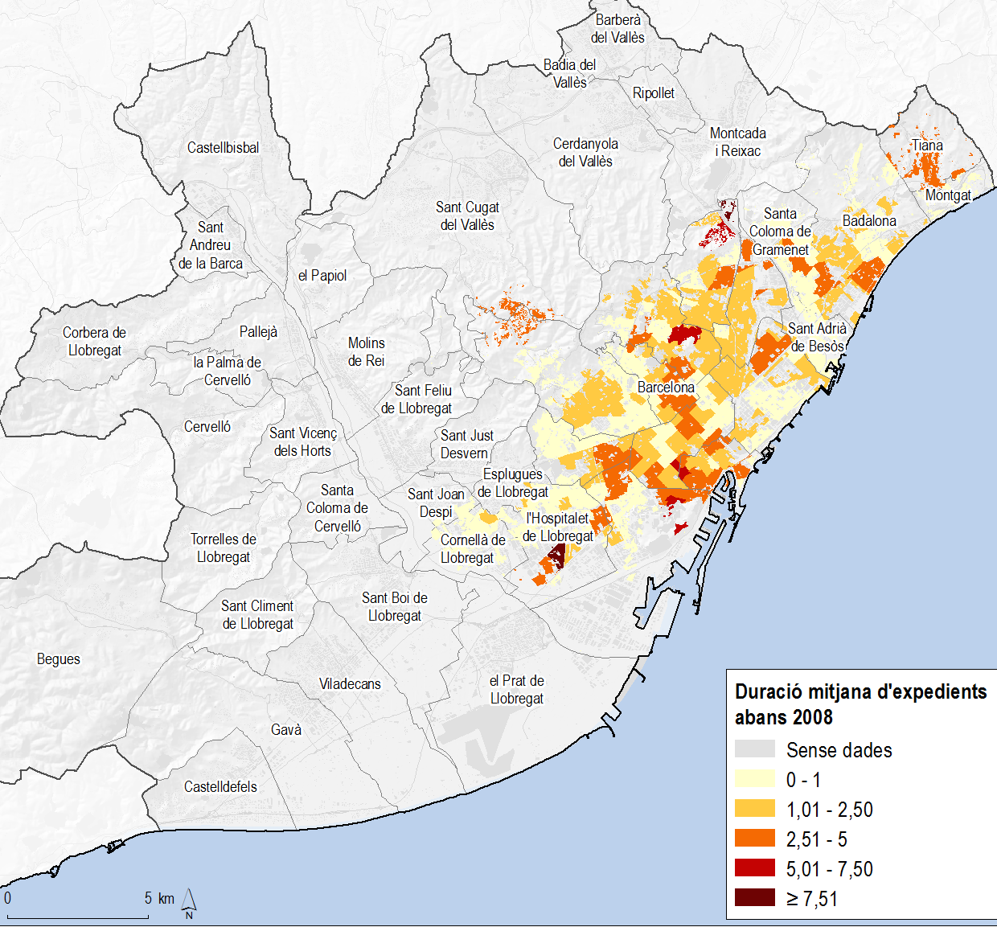

Slide 14
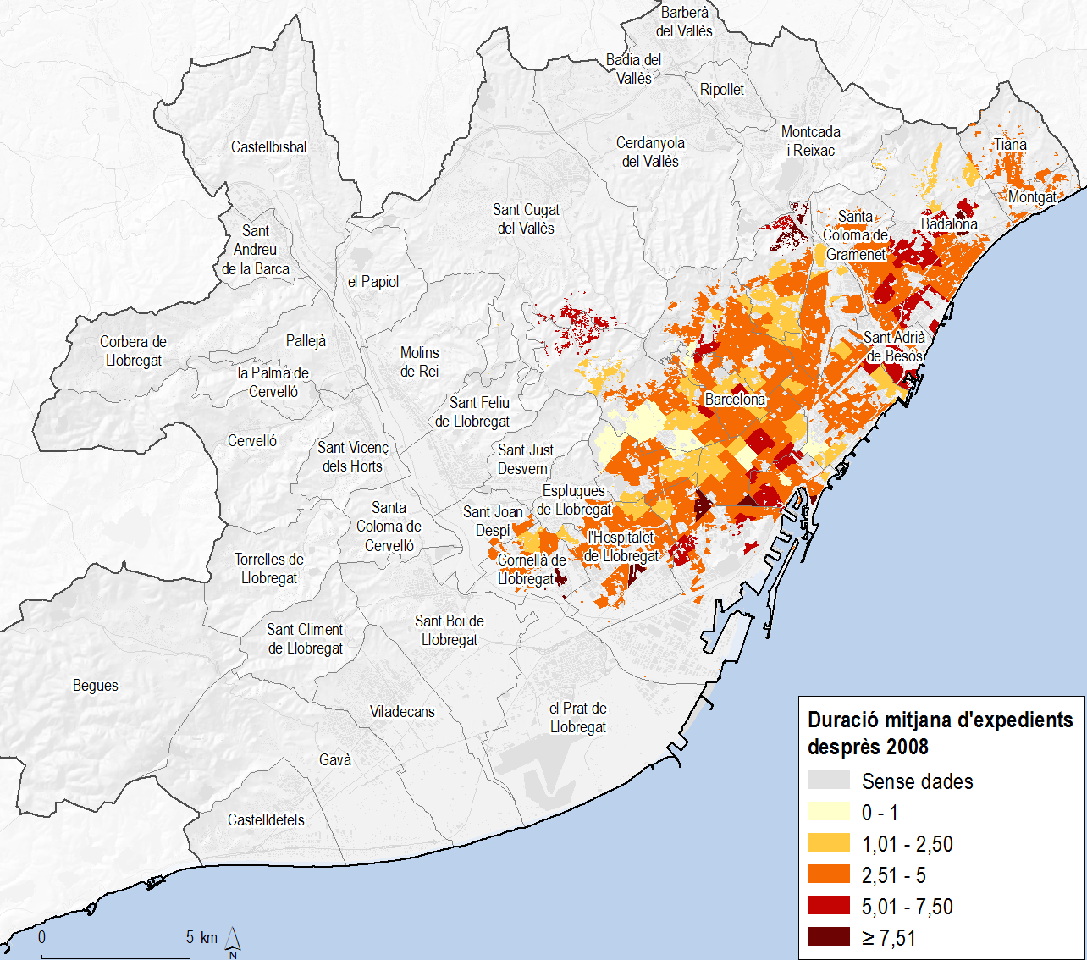

Slide 15
Percentatge de crònics entre els usuaris
Abans de la crisi, les zones on els crònics eren mes de la meitat dels usuaris coincidien grosso modo amb les zones on els expedientes tenien una durada mitjana superior als 2,5 anys, afegint-hi ara zones de Cornellà, Montbau, i a Nou Barris: Ciutat Meridiana, Porta, Verdún i La Guineueta.
La crisi fa que, tret d’algunes zones de Pedralbes, Sarrià, St. Gervasi i Vila Olímpica, arreu els crònics representen més de la meitat dels usuaris.
No obstant, la ribera del Besos i Les Planes, destaquen.

Slide 16
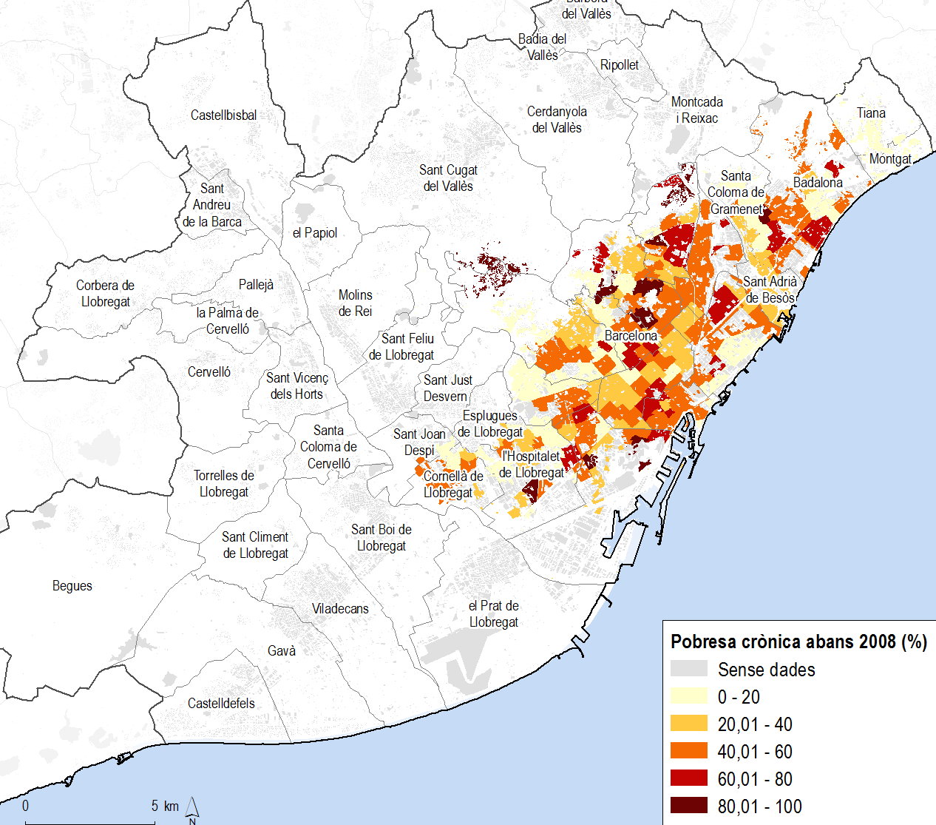

Slide 17
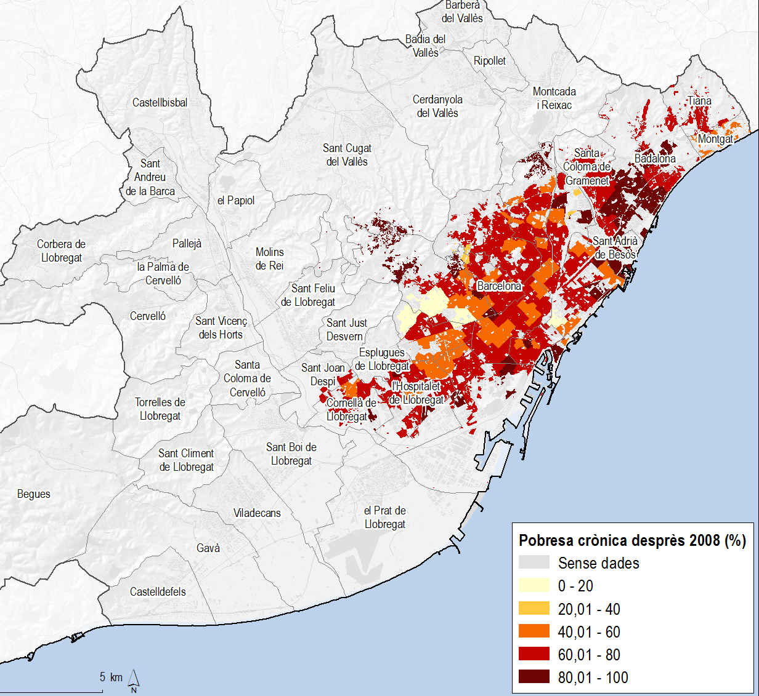

Slide 18
Residents cronificats
Abans de la crisi, la incidència de la cronificació entre els habitants es insignificant, tret de Torre Baró-Vallbona, i zones de Sant Adrià i Ciutat Vella.
La crisi ha fet dependents de Caritas a més d’un 2% de la població a la Barceloneta, Sta. Caterina i el Raval; i a zones de la Marina i la Bordeta i de Badalona.

Slide 19
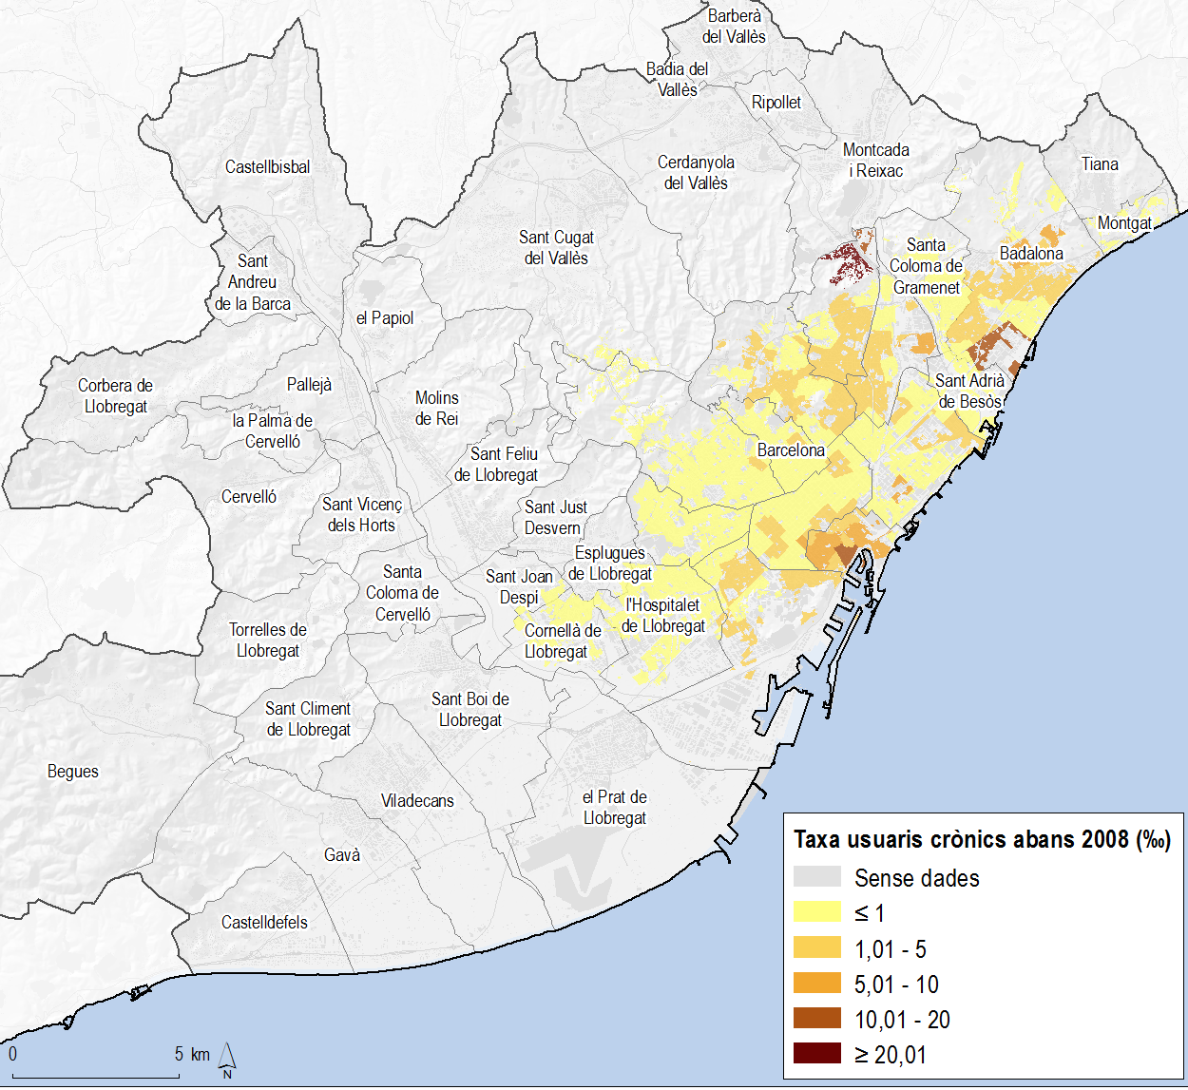

Slide 20
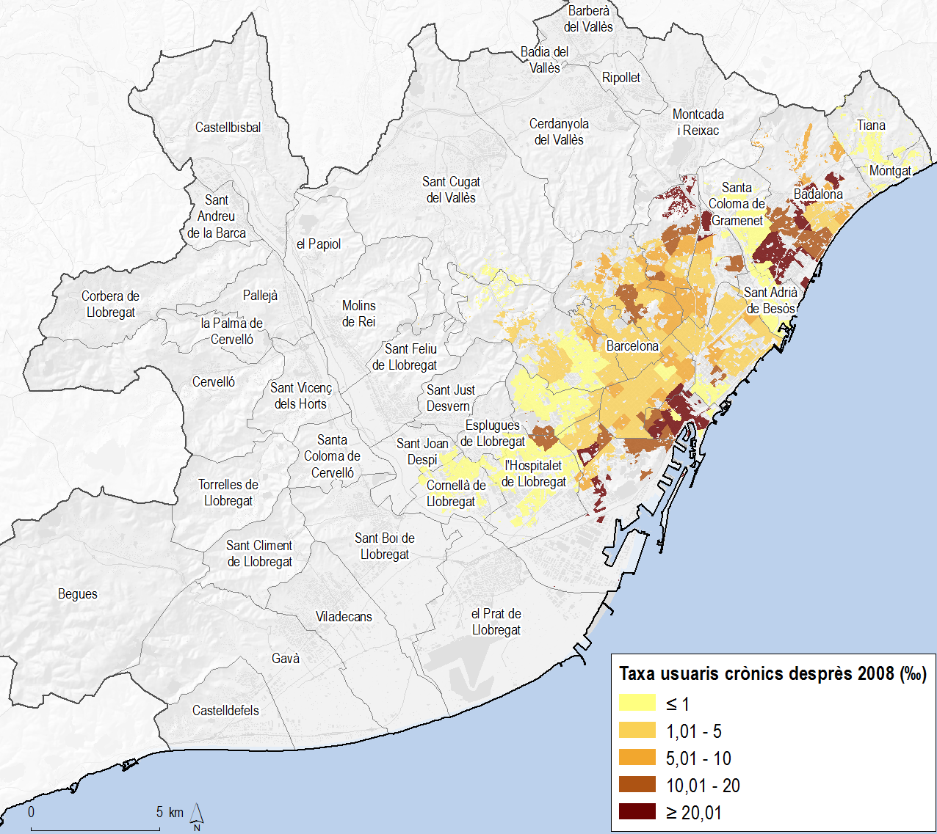

Slide 21
Aquestes dades sobre la distribució dels usuaris de Caritas son consistents amb les dades que tenim sobre l’evolució de la distribució de la renda a l’AMB.
Els pobres no estan tant segregats en guetos, com imbricats en tots els barris i municipis de l’AMB. La qual cosa no vol dir que hagi una distribució totalment homogènia en el territori.

Slide 22
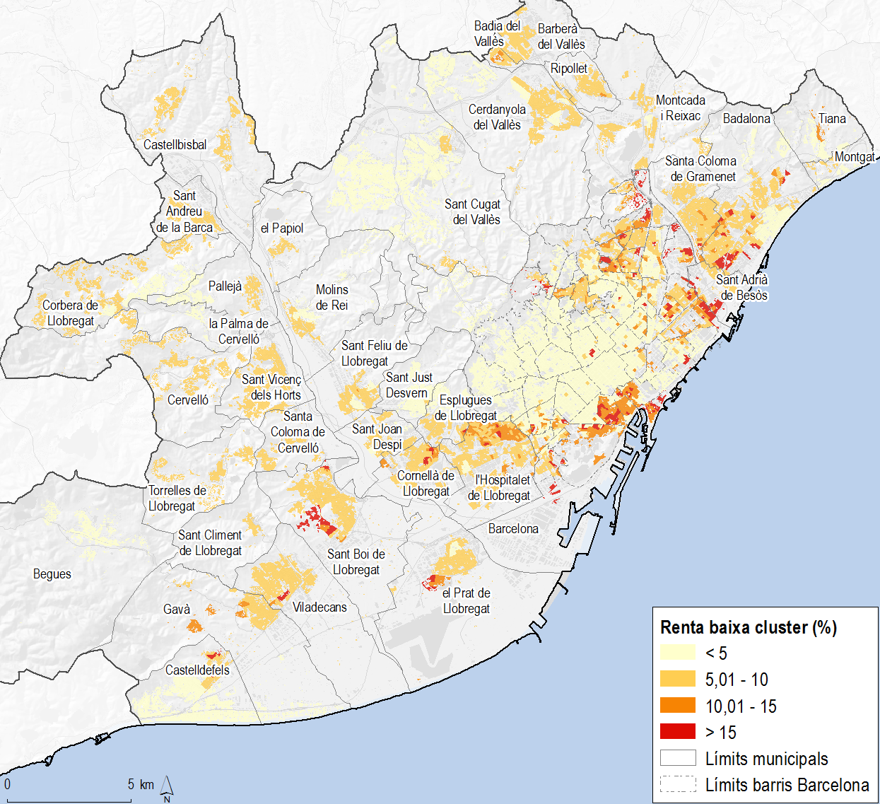
2001

Slide 23
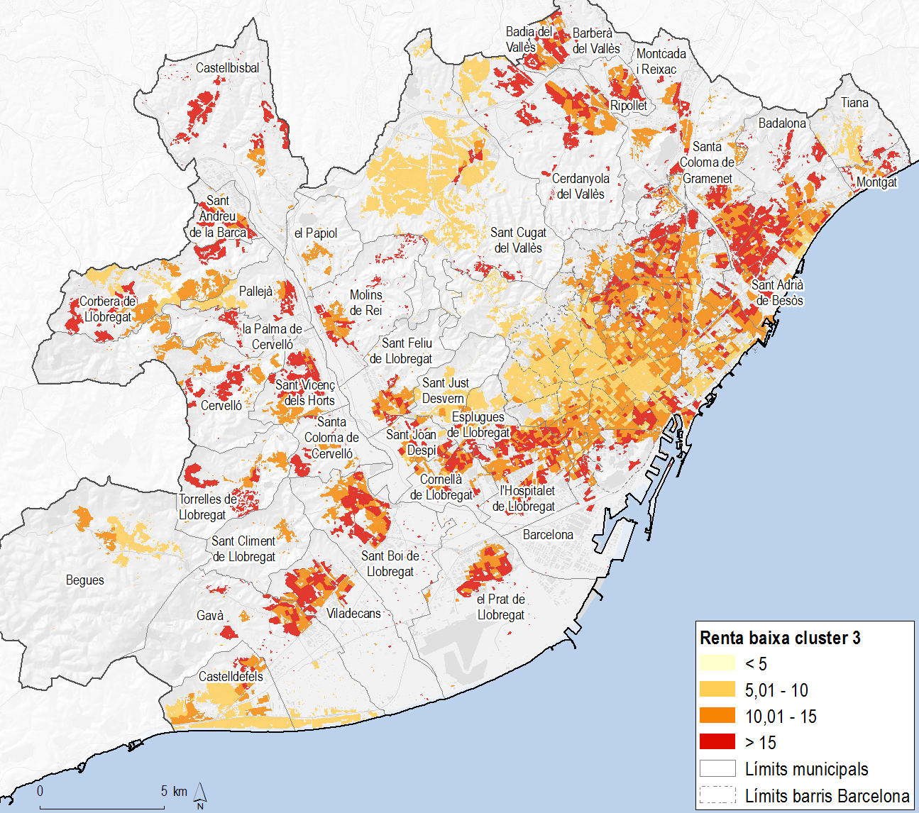
20112011
2011

Slide 24
Resum
La crisi econòmica ha provocat un canvi en el perfil dels usuaris de Caritas.
Els nacionals, i les parelles amb fills menors d’edat, formen ara part important dels usuaris.
Els problemes relacionats amb el mercat de treball i la manca d’ingressos han crescut notablement i s’han cronificat.
Malgrat hi ha zones més depauperades que d’altres, pocs barris s’escapen de la cronificació

Slide 25
Lluny d’una segregació territorial creixent, l’AMB ha evolucionat cap a una major barreja de classes socials en el territori.
Sobretot per la combinació de processos de mobilitat geogràfica, dels cicles econòmics i del canvi en l’estructura ocupacional de l’AMB:
L’expansió de professionals i directius fora dels seus límits geogràfics dels anys 90 ajudats per polítiques de regeneració urbana i del boom immobiliari.
L’expansió de la nova classe treballadora per barris que abans eren d’administratius, tècnics i supervisors.
La crisi ha tingut efectes en totes les classes socials, fent apareixer rendes molt baixes a llocs insolits

Slide 26
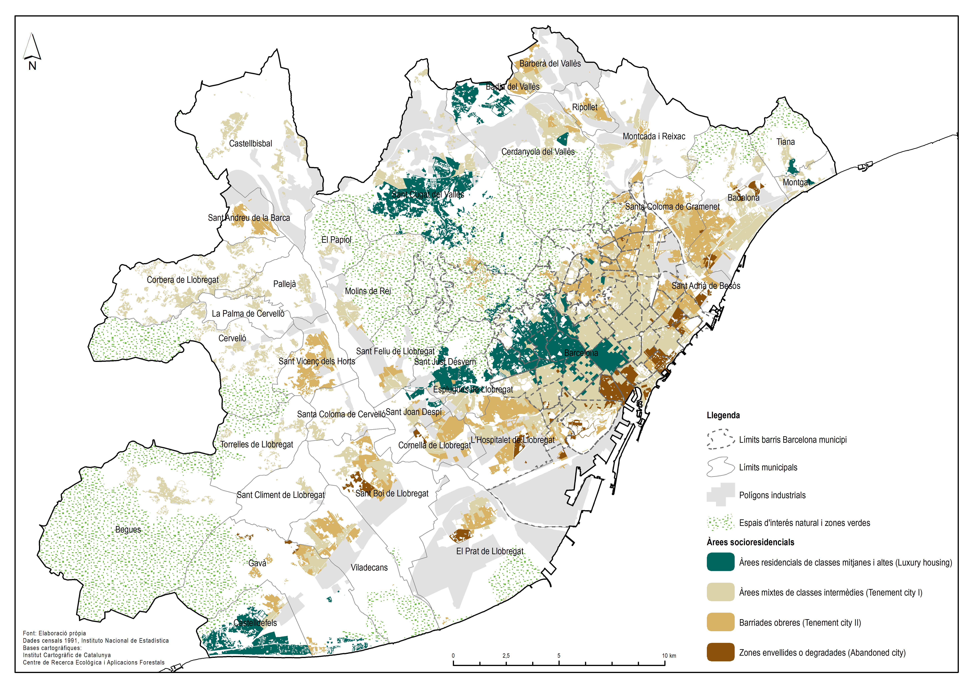
1991

Slide 27
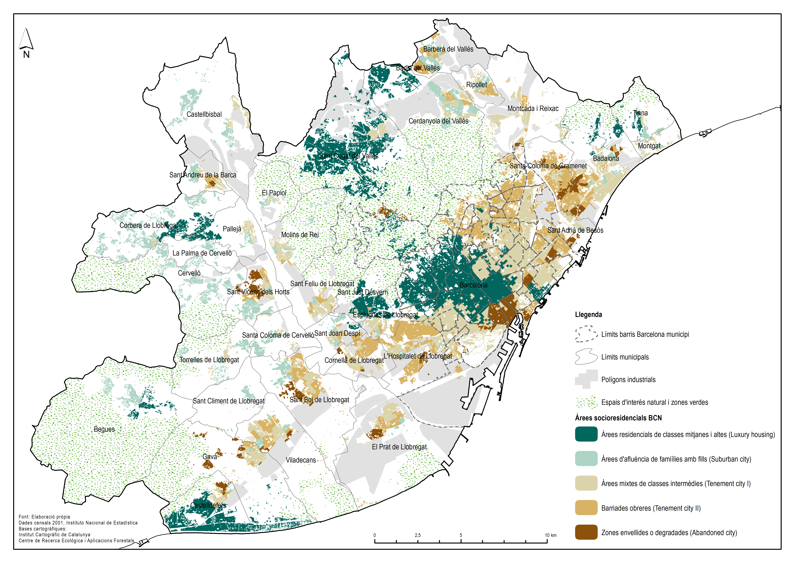
2001

Slide 28
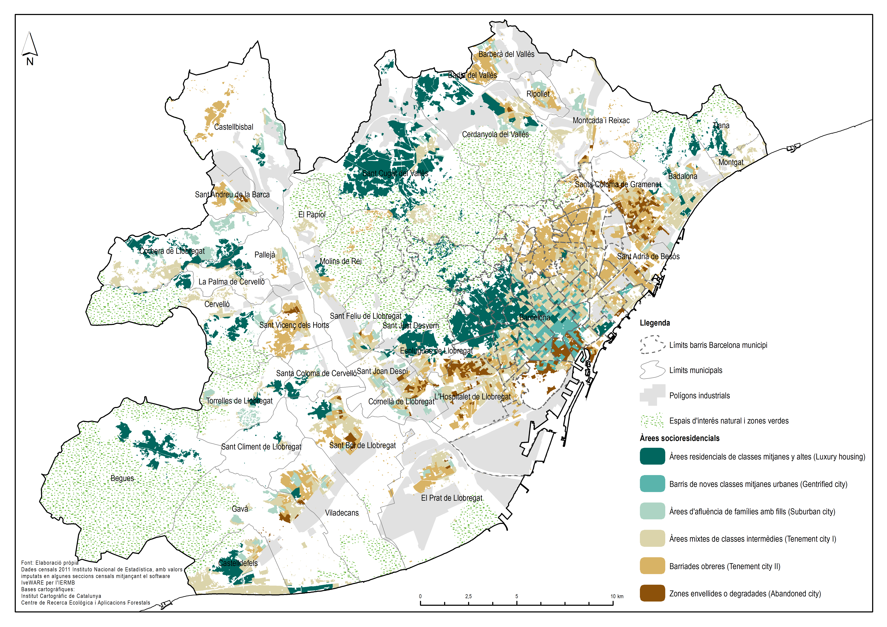
2011

